Slide 1
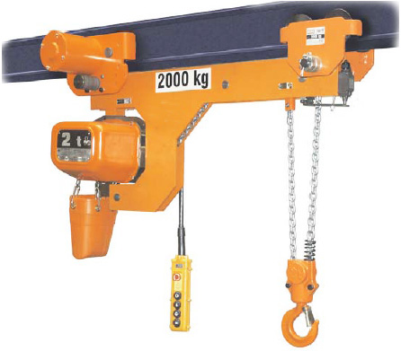
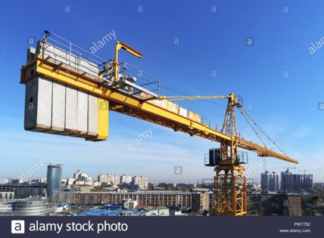

Modélisation des Actions Mécaniques
1

Slide 2



Définition - Force
Action d’un corps sur un autre qui peut modifier la vitesse, la trajectoire et même aller jusqu’à la déformation des corps impliqués.
Force
Point d’application
$$\vec{y}$$
Vecteur
Direction
Modélisation des Actions Mécaniques
Sens
A
Norme
$$\vec{x}$$
O
Unité de mesure d’une force : newton (N)
→ équivalent de 1 kg . m . s⁻²
2

Slide 3
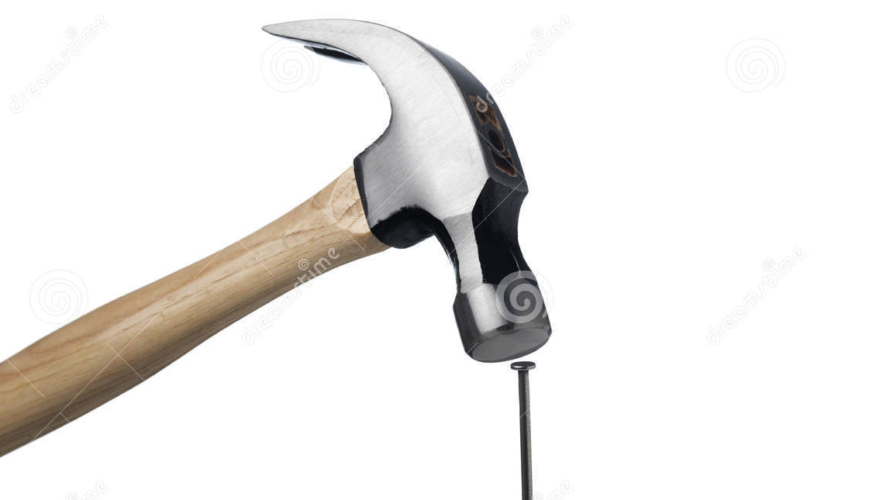

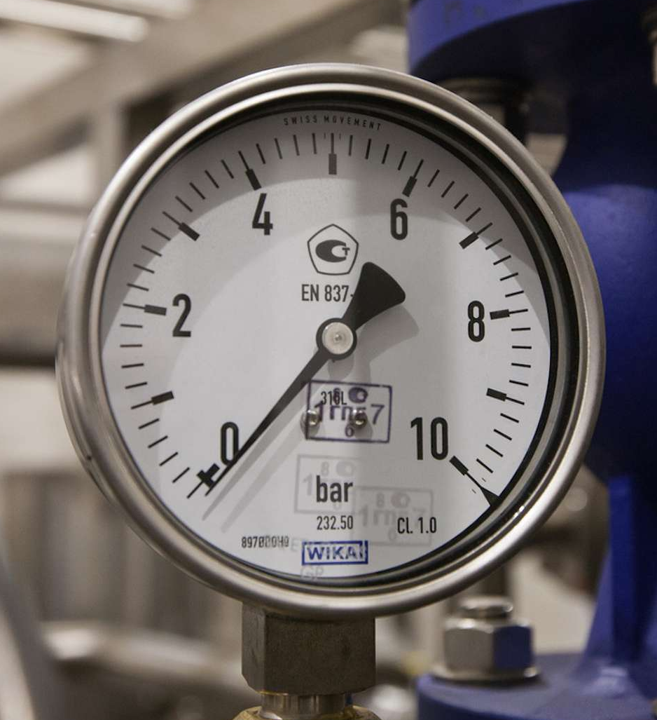

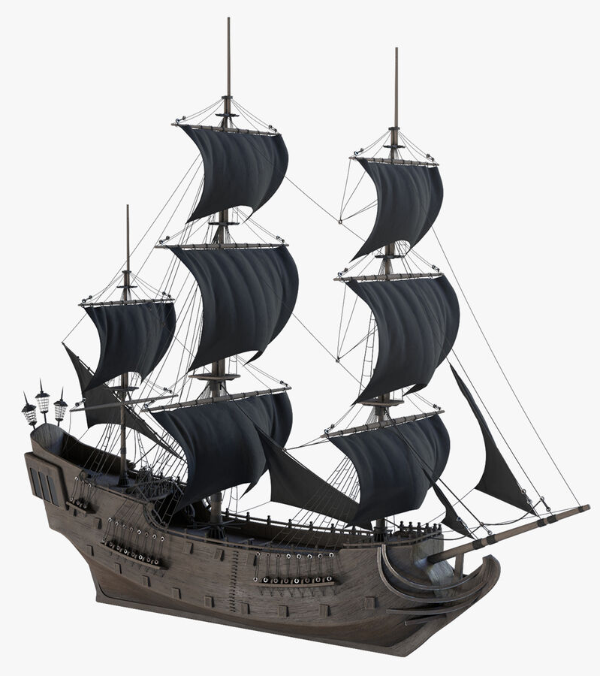
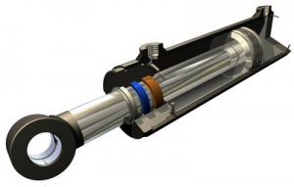
Définition - Force
Il existe deux types de force :
A contact direct
Réaction de surface
Frottement (glissement / adhérence)
Pression (gaz / liquide)
Localisée
Modélisation des Actions Mécaniques
Répartie
Unités de pression :
Ancienne unité : bar = 1kg / cm²
Unité normalisée : Pa = 1N / m²
1 MPa = 1 N/mm² = 10^6 Pa
1 bar = 0,1 Mpa
3

Slide 4
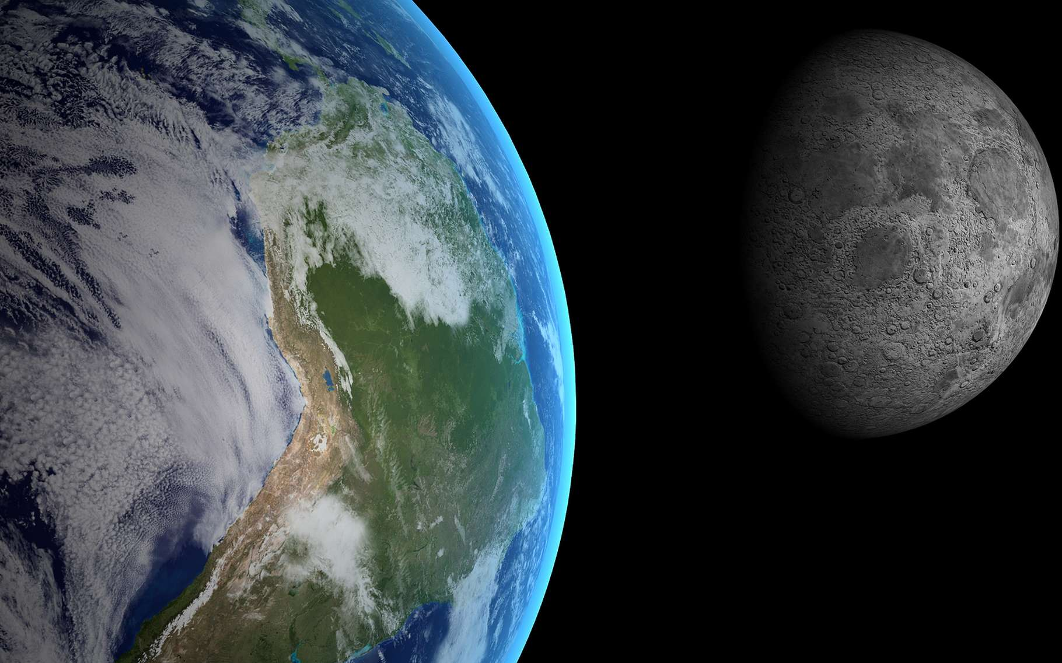
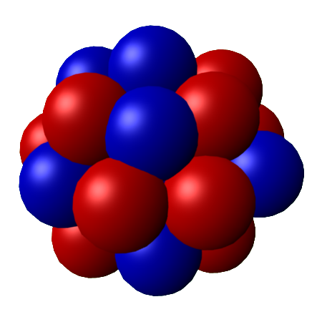
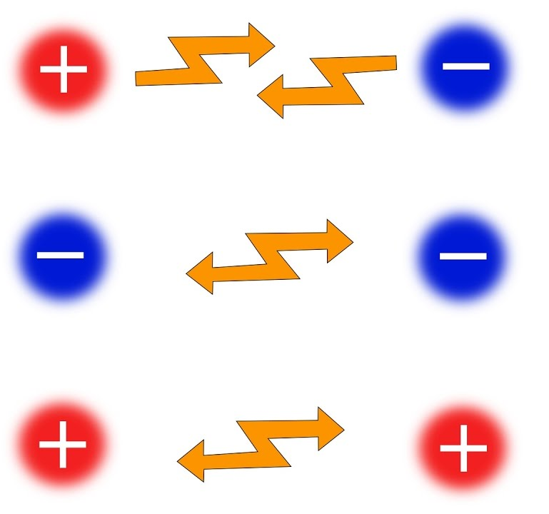
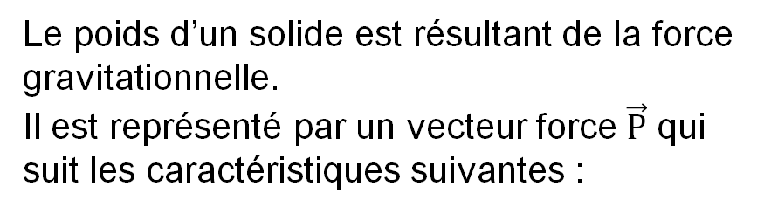
Définition - Force
Il existe deux types de force :
Poids ou Masse ?
A distance
Le poids d’un solide est résultant de la force gravitationnelle.
Il est représenté par un vecteur force $\vec{P}$ qui suit les caractéristiques suivantes :
Gravitationnelle
Magnétique
Nucléaire
Modélisation des Actions Mécaniques
Point d’application
Centre de gravité G du solide
Direction
Droite verticale passant par G
Sens
Vers le bas
Norme
P = m x g
P : poids en Newton
m : masse du solide en kg
g : accélération de la pesanteur (sur Terre, g = 9,81 m / s²)
4

Slide 5
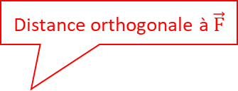
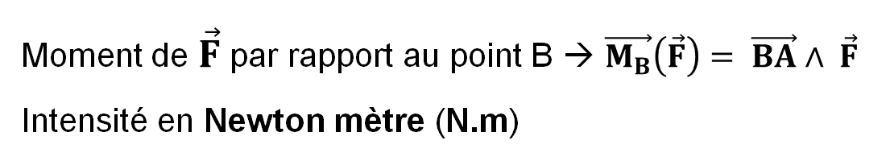

Définition - Moment
Le moment d’une force mesure l’effet à causer une rotation aux solides sur lesquels elle agit.
Moment de $\vec{F}$ par rapport au point B → $\vec{M_{B}}\left(\vec{F}\right)= \vec{BA}∧ \vec{F}$
Intensité en Newton mètre (N.m)
H
y
Modélisation des Actions Mécaniques
+
x
A
Valeur de la Force
Distance orthogonale à $\vec{F}$
Valeur de la Force
Longueur
$$\vec{F}$$
Sens Inverse Trigo
➔ Moment Négatif
Sens Trigo
➔ Moment Positif
Moment de F_{/A} = + F . AH
Moment de F_{/A} = - F . AH
Signe + car sens trigo
Valeur algébrique
Signe - car sens inverse trigo
Valeur algébrique
DEMO GEOGEBRA >>>
5

Slide 6

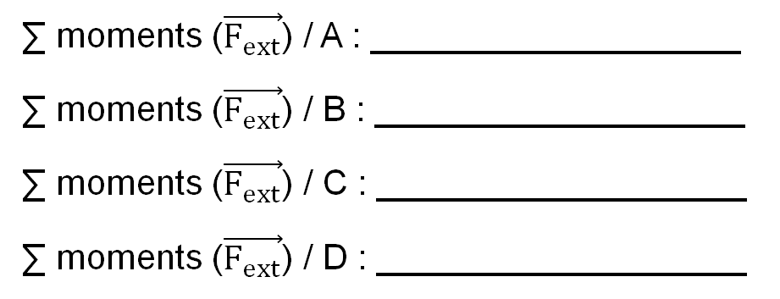




Définition - Moment
Théorème de Varignon :
Moment de F_{/A} = Moment de F_{X/A} + Moment de F_{Y/A}
AH . F = AH2 . F_{Y} – AH1 . F_{X}
H
y
$$\vec{F}$$
x
A
B
C
D
Modélisation des Actions Mécaniques
$$\vec{F}$$
L
A
H2
2L
3L
$$\vec{F}$$
∑ moments ($\vec{F_{ext}}$) / A : ___________________
∑ moments ($\vec{F_{ext}}$) / B : ___________________
∑ moments ($\vec{F_{ext}}$) / C : ___________________
∑ moments ($\vec{F_{ext}}$) / D : ___________________
y
$$\vec{F_{y}}$$
+
x
H1
$$\vec{F_{x}}$$
6

Slide 7
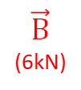
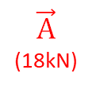
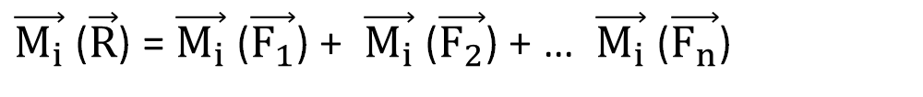

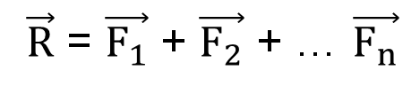
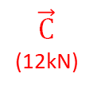
Définition - Résultante
On appelle résultante d’un système de forces $\vec{F_{1}}$ + $\vec{F_{2}}$ + … $\vec{F_{n}}$ la force $\vec{R}$ telle que :
→ $\vec{R}$ est égale à la somme de toutes les forces extérieurs considérées
$\vec{R}$ = $\vec{F_{1}}$ + $\vec{F_{2}}$ + … $\vec{F_{n}}$
→ Le moment résultant de $\vec{R}$ en un point quelconque i appelé $\vec{M_{i}}$ ($\vec{R}$) est égal à l’ensemble des moments induits par les forces extérieurs autour de ce même point i
Modélisation des Actions Mécaniques
$\vec{M_{i}}$ ($\vec{R}$) = $\vec{M_{i}}$ ($\vec{F_{1}}$) + $\vec{M_{i}}$ ($\vec{F_{2}}$) + … $\vec{M_{i}}$ ($\vec{F_{n}}$)
Quel est/sont le(s) système(s) équivalent(s) au cas 1) ?
(12kN)
$\vec{D}$(12,8kN)
38,66°
(8kN)
1)
D
2)
D
3)
4)
2 m
$$\vec{C}$$
(12kN)
2 m
(10kN)
2 m
2 m
$$\vec{A}$$
(18kN)
$$\vec{B}$$
(6kN)
(6kN)
B
C
A
(8kN)
A
C
(8kN)
(4kN.m)
C
2 m
1 m
2 m
1 m
2 m
1 m
2 m
1 m
7

Slide 8
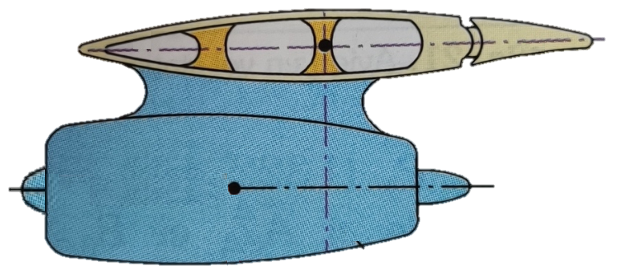
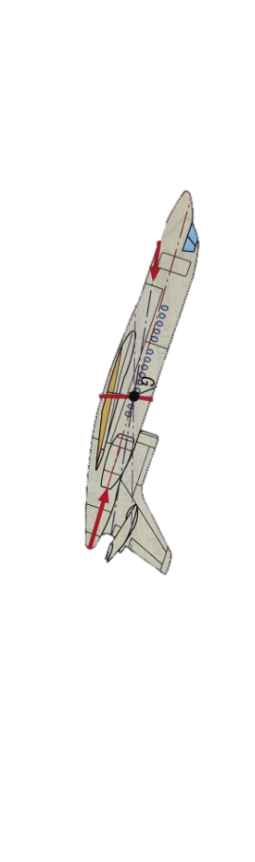

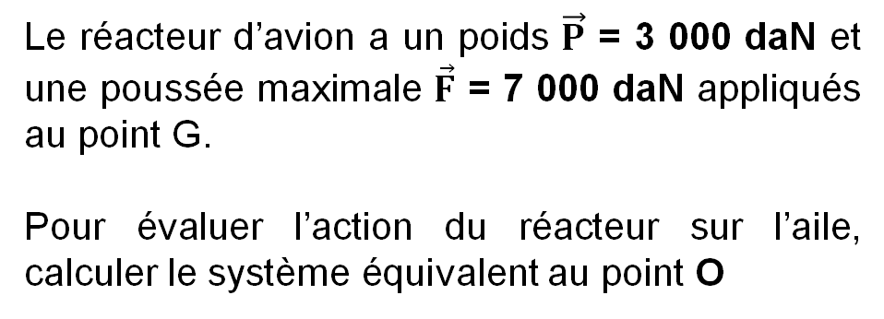





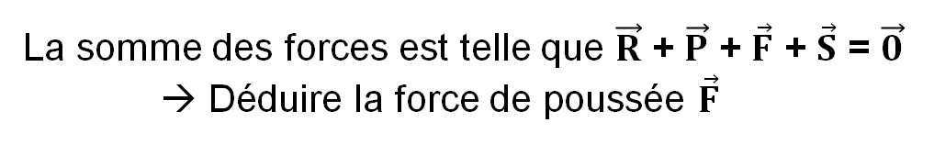


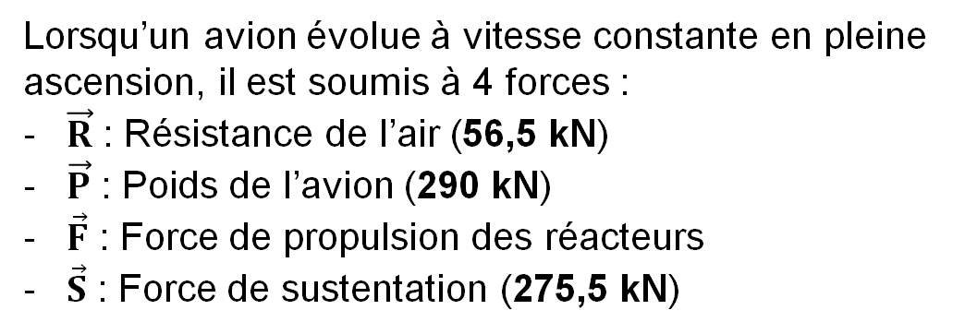


Application Résultante
$$\vec{y}$$
Le réacteur d’avion a un poids $\vec{P}$ = 3 000 daN et une poussée maximale $\vec{F}$ = 7 000 daN appliqués au point G.
Pour évaluer l’action du réacteur sur l’aile, calculer le système équivalent au point O
O
$$\vec{x}$$
2 m
$$\vec{F}$$
G
Modélisation des Actions Mécaniques
$$\vec{P}$$
1 m
Lorsqu’un avion évolue à vitesse constante en pleine ascension, il est soumis à 4 forces :
$\vec{R}$ : Résistance de l’air (56,5 kN)
$\vec{P}$ : Poids de l’avion (290 kN)
$\vec{F}$ : Force de propulsion des réacteurs
$\vec{S}$ : Force de sustentation (275,5 kN)
$$\vec{y}$$
$$\vec{S}$$
$$\vec{R}$$
$$\vec{x}$$
β = 8,5°
$$\vec{P}$$
α
$$\vec{F}$$
La somme des forces est telle que $\vec{R}$ + $\vec{P}$ + $\vec{F}$ + $\vec{S}$ = $\vec{0}$
→ Déduire la force de poussée $\vec{F}$
β
8

Slide 9


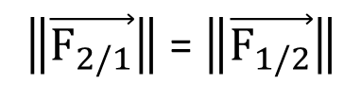
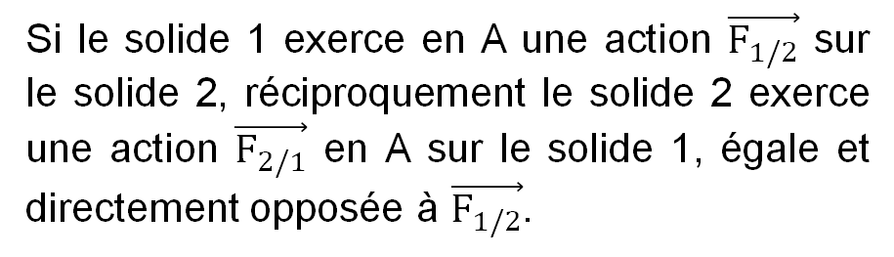

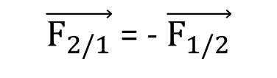




3ème loi de Newton
« Toute action a une réaction d’intensité équivalente mais de sens opposé »
$\vec{F_{A}}$
$\vec{F_{B}}$
Principe de l’action réaction
$\vec{F_{A}}$ = - $\vec{F_{B}}$
Modélisation des Actions Mécaniques
Si le solide 1 exerce en A une action $\vec{F_{1/2}}$ sur le solide 2, réciproquement le solide 2 exerce une action $\vec{F_{2/1}}$ en A sur le solide 1, égale et directement opposée à $\vec{F_{1/2}}$.
$\vec{F_{1/2}}$
1
2
$\vec{F_{2/1}}$
$\left\|\vec{F_{2/1}}\right\|$ = $\left\|\vec{F_{1/2}}\right\|$
$\vec{F_{2/1}}$ = - $\vec{F_{1/2}}$
9

Slide 10
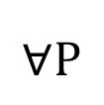
1ère loi de Newton
« Un solide au repos reste au repos (et un objet en mouvement reste en mouvement avec la même vitesse et la même direction) sauf si une force vient rompre cette équilibre »
Principe Fondamental de la Statique
Un système matériel indéformable isolé est en équilibre si le torseur des actions mécaniques extérieures qui lui est appliquée est nul
Modélisation des Actions Mécaniques
y
F_{i}
M_{i}
$$∀P$$
Remarque : Le choix du point ‘P’ est guidé par des raisons de commodité.
P
x
Le principe fondamental s’applique de la même manière lorsqu’on isole un ensemble de solides. Les actions mutuelles entre les solides sont des efforts intérieurs et ne sont donc pas pris en compte.
10

Slide 11
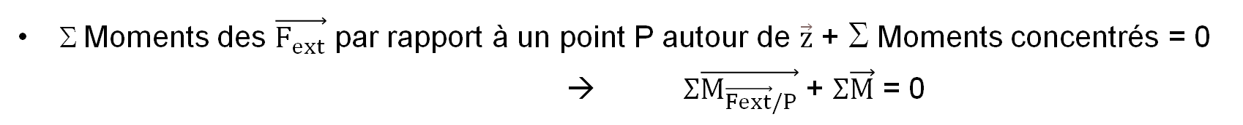
Principe Fondamental de la Statique dans le plan
Dans un système plan (XY), on a :
3 degrés de liberté possibles (DDL) : Tx, Ty et Rz
3 composantes d’action possibles : Fx, Fy, Mz
Si un degré de liberté est bloqué alors une transmission d’effort est possible
Si Tx est bloqué alors Fx peut être différent de 0
Si Ty est bloqué alors Fy peut être différent de 0
Si Rz est bloqué alors Mz peut être différent de 0
Modélisation des Actions Mécaniques
En statique plane → 3 équations indépendantes
Σ Projections des $\vec{F_{ext}}$ sur O$\vec{x}$ = 0 → $Σ\vec{F_{ext/\vec{x}}}$ = 0
Σ Projections des $\vec{F_{ext}}$ sur O$\vec{y}$ = 0 → $Σ\vec{F_{ext/\vec{y}}}$ = 0
Σ Moments des $\vec{F_{ext}}$ par rapport à un point P autour de $\vec{z}$ + Σ Moments concentrés = 0
→ $Σ\vec{M_{\vec{Fext}/P}}$ + $Σ\vec{M}$ = 0
11

Slide 12
Méthodologie
Problème Statique
Isoler le solide
Déterminer les actions aux liaisons
Modélisation des Actions Mécaniques
Appliquer le PFS
Nombres inconnus ≤ 3
Nombres inconnus > 3
Isostaticité
Hyperstaticité
Résolution
Introduction de nouvelles équations issues de la RdM
12

Slide 13
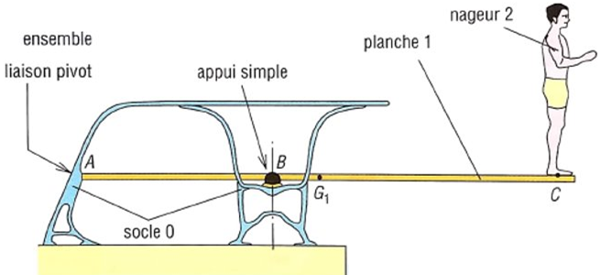
Exemple
Le système suivant est une modélisation. On cherche à calculer les efforts au point A et B afin de dimensionner les pièces impliquées.
On considère le problème d’un point de vue statique (pas de déformations, système à l’équilibre). Le poids du nageur est de 80 kg et celui de la planche de 100 kg.
On connait les distances suivantes :
• AB = 2 000 mm • AG1 = 2 500 mm • AC = 5 000 mm
Modélisation des Actions Mécaniques
Nageur 2
Liaison Linéaire Rectiligne
Planche 1
Liaison Pivot
Socle 0
13

